Slide 2
Родился 10( 22) ноября 1801г. Городке Лугань Екатеринославской губернии( литературный псевдоним- Казак Луганский)
Отец- Иоганн - Христиан – датчанин, приехал в Россию по приглашению Екатерины Второй, принял русское подданство, стал Иваном Матвеевичем, работал сначала библиотекарем, а затем, окончив медицинский факультет в Германии, врачом.
Мать – обрусевшая немка, дочь известной переводчицы М. Фрейтаг.
Родители Даля знали много языков.
Но в семье говорили на русском языке.

Slide 3
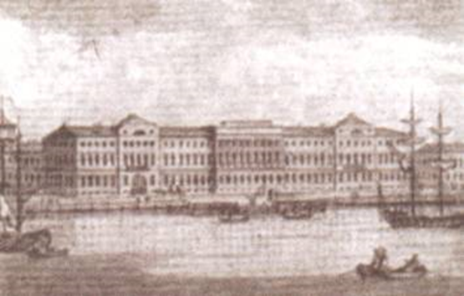
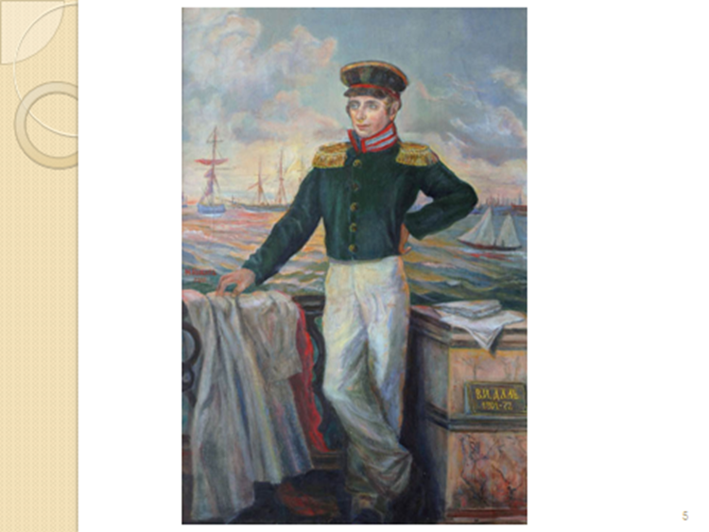
Моряк
В 13 лет поступил, по настоянию отца, получившего дворянство и вместе с ним возможность бесплатного обучения детей , в Морской корпус в Петербурге, где провел 5 лет. Окончить корпус было не просто. При выпуске сдавали экзамены ей математике, геодезии, астрономии, физике, навигации, механике, теории морского искусства, грамматике, истории, иностранным языкам, артиллерии, фортификации, корабельной архитектуре. Во время обучения в шутку составил словарь из 34 слов кадетского жаргона.
В числе 12 лучших воспитанников, среди которых были: будущий адмирал Нахимов и будущий декабрист Завалишин, совершил на бриге «Феникс» учебное плавание к берегам Швеции и Дании, на ступив на землю предков, не почувствовал прилива патриотических чувств.

Slide 4
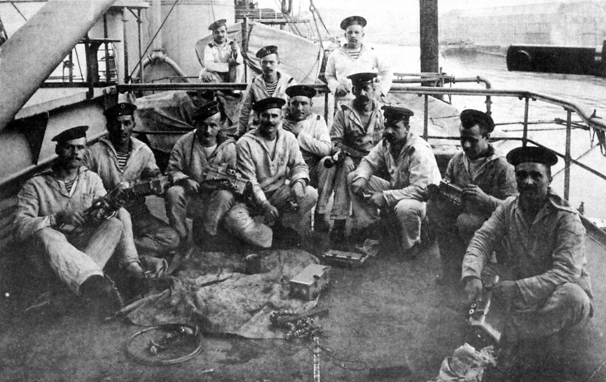
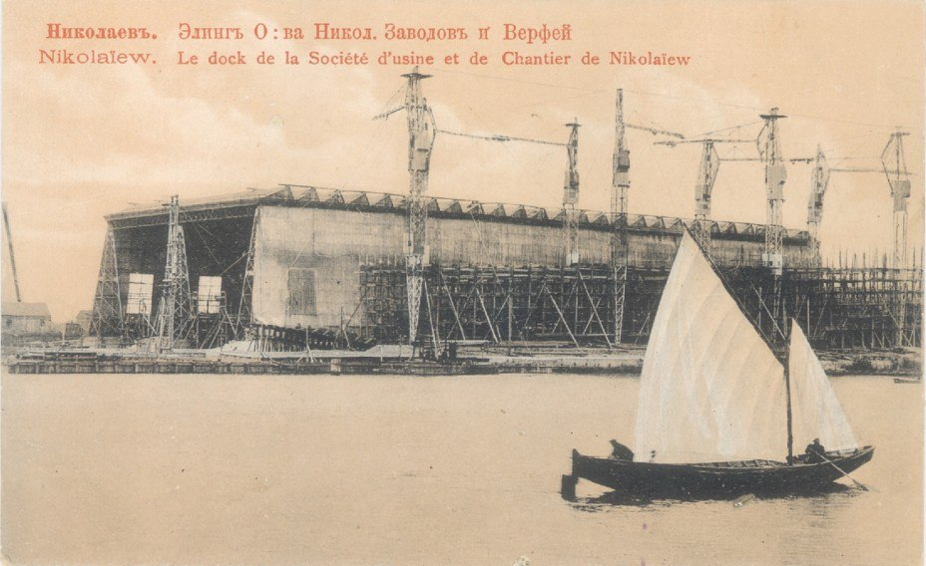
В. Даль занимался записыванием слов и выражений, услышанных от моряков , рабочих верфи ,их рассказов о быте жителей мест, откуда они были родом.

Slide 5
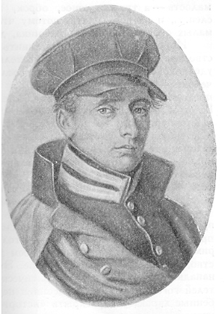
Судьбоносное решение или необъяснимая воля Провидения?
По окончанию учебы в Морском корпусе, был определен на Черноморский флот.
По дороге из Петербурга в Николаев по странному наитию дает себе зарок : стать исследователем народной жизни во всех ее проявлениях.

Slide 6
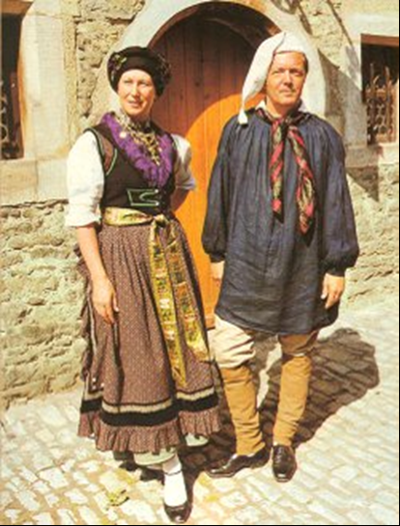
у Даля кровь, хотя и смешанная (датская, французская, немецкая и славянская), но по духу он был больше русский, чем многие, которые имеют чисто русскую кровь. Когда в печати стал обсуждаться нервно вопрос о немцах Прибалтики, немцы Дерпта строго «попросили» Даля определиться: немец он или русский?

Slide 7
Ответ Владимира Даля
«Ни прозвание, ни вероисповедание, ни сама кровь предков не делают человека принадлежностью той или другой народности. Дух, душа человека - вот где надо искать принадлежность его к тому или другому народу. Чем же можно определить принадлежность духа? Конечно, проявлением духа - мыслью. Кто на каком языке думает, тот тому народу и принадлежит. Я думаю по-русски»

Slide 8
Даль всю свою жизнь любил русский народ и Россию и добросовестно, честно и талантливо служил русскому народу и России. Он был в восхищении от живого русского языка. По этой причине писал и сказки, и рассказы.
«Даль, - писал Мельников-Печерский, - выковывал золото из скрытых рудников народного языка, быта и выставлял его миру напоказ. Золотая руда, добытая Далем, - это его «Толковый словарь живого Великорусского языка», сборники его пословиц и поговорок». Его «Толковый словарь» - это гигантский труд. Даль составлял его почти 50 лет, до самой своей смерти.

